Slide 1
111學年度防疫措施新制
111.10.12臺北市國小學校因應新冠肺炎疫情相關配套及常見問題QA辦理

Slide 2
身分別說明與快篩劑發放
9月11日（含）前依現行規定調整授課方式者，依學校原規定辦理；9月12日起發生之個案即適用新制如下:
1. 確診或快篩陽性者：
7天居家照護(隔離)期滿，無症狀者不須快篩可入校上課，並執行7天自主健康管理(須全程配戴口罩並使用隔板用餐)。
2. 確診者（及快篩陽性個案）之同班同學及導師：
由學校提供1劑快篩試劑，快篩陰性無症狀可上課，如有症狀應儘速就醫。
3. 與確診者（及快篩陽性個案）摘下口罩共同活動15分鐘以上者（如社團活動同學、任課老師）：
學校提供1劑快篩試劑，快篩陰性無症狀可上課，如有症狀應儘速就醫。

Slide 3
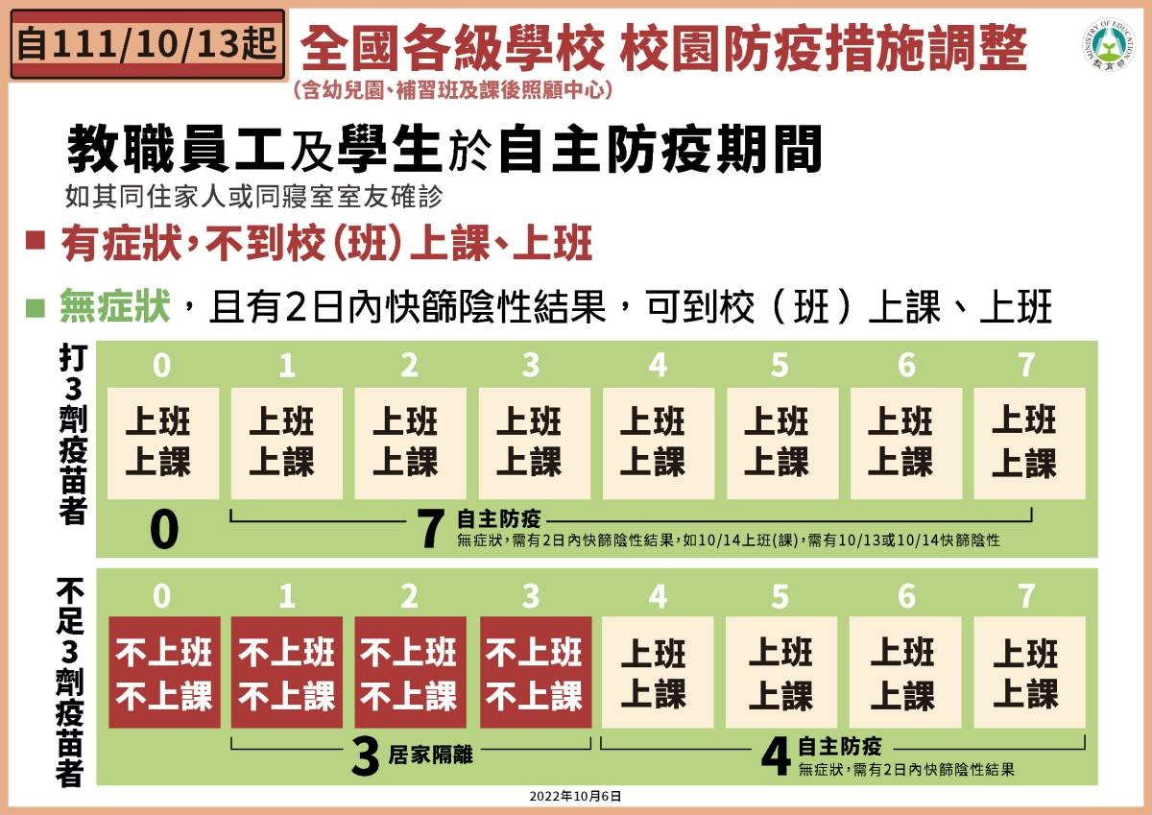
身分別說明與快篩劑發放
10/13(含之前的個案)若為密切接觸者，有症狀仍維持七天。若無症狀，打滿三劑者可快篩陰性後到校，未滿三劑(就是現在的學生)在提供兩日內快篩陰性後即可到校，就是三天後快篩陰性方可到校。

Slide 4
校外教學
國小及幼兒園幼生學生須完成2劑疫苗接種，
若無則提供2日內陰性快篩證明。*並增加隨隊家長人數。

Slide 5
課後社團
1.因應111年9月12日起實施校園防疫新制，參與課外社團（含校隊訓練）等跨班學習活動性質，倘同學發生確診或快篩陽個案，原則皆可正常進行。
2.針對與確診者(或快篩陽性個案)摘下口罩共同活動15分鐘以上，學校提供1劑快篩試劑，快篩陰性無症狀可上課，如有症狀應儘速就醫。
3. 學生如參與跨校性交流活動，於校內辦理應遵守社團活動規範，並全程配戴口罩，若於校外租借場地進行活動，務須遵守中央及該場地訂定之防疫規定辦理，國小學生須完成2劑疫苗接種，若無則提供2日內抗原快篩(含家用快篩)或PCR 檢驗陰性證明，並視疫情狀況隨時調整。

Slide 6
防疫假
1.家長如基於疫苗接種後之健康照護，得為子女請疫苗假(或防疫假)，請假不列入出缺勤紀錄，各該平時或定期成績評量，則依學校評量規定彈性辦理。
2.家長可依以下3種情形為子女申請防疫假，但實體評量需要返校，倘未能返校參與實體評量，將依據教育局111年5月26日北市教國字1113055570號函，各校得召開課發會研議確認評量準則。
(1)確診、快篩陽或居家隔離者可請防疫隔離假。
(2)於自主防疫期間，可請自主防疫假。
(3)如有身體不適，或是快篩陰有疑慮者，可請防疫假。
3.另請學校核假時，應與家長確認請假期間學生居家照顧及學習進度安排，以掌握學生狀況，不得讓學生單獨在家或疏於學習。
4.其他非防疫狀況請假者，仍回歸學生請假規定辦理。

Slide 7
志工入校協助指導
【111年8月23日北市教體字第11130759981號】
1.家長及訪客於學生上課時段原則不入校，惟學校應事先規劃獨立動線，因應家長因緊急狀況須入校接送學生；如於學生非上課辦理活動期間，家長及訪客應接種3劑疫苗，無則須出示2日內抗原快篩(含家用快篩)或PCR 陰性證明。(換言之，假日學校活動可開放家長入校)
2.志工家長(視同學校工作人員)：學生在校(園)期間，經學校認定有入校(園)協助事實者，依前揭「相關人員入校防疫整備」應接種COVID-19疫苗3劑；倘未完整接種3劑者，須每週出示2日內快篩或PCR 陰性證明。
3.機關洽公及廠商：量測體溫，並應接種COVID-19疫苗3劑，無則須出示2日內抗原快篩(含家用快篩)或PCR 陰性證明。
*若家人於服務期間確診(即0+7密切接觸者)比照10/13防疫規範辦理。

